Slide 1
第6章 函 数
http://hwdong-net.github.io

Slide 2
6.1函数是命名的程序块
6.1.1 最大公约数
6.1.2 函数的定义

Slide 3

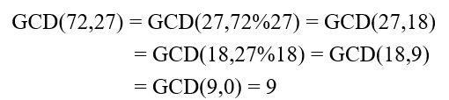
6.1.1 最大公约数
两个正整数的最大公约数就是能被两者整除的最大正整数。

Slide 4
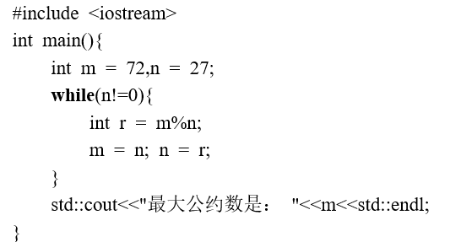
6.1.1 最大公约数
两个正整数的最大公约数就是能被两者整除的最大正整数。

Slide 5
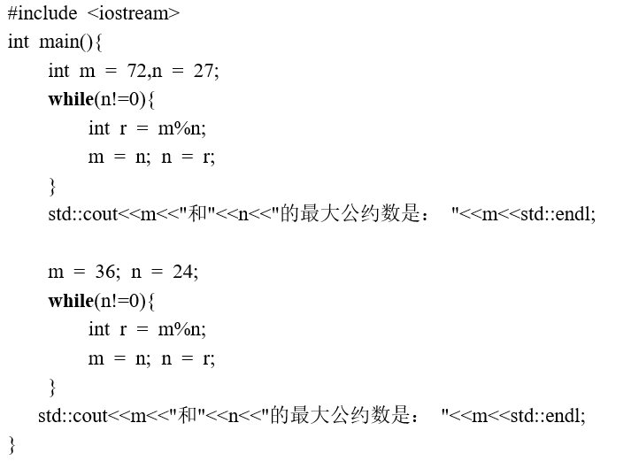
又要求另外2个整数（比如36 和24）的最大公约数，怎么办？
复制、黏贴、修改代码

Slide 6
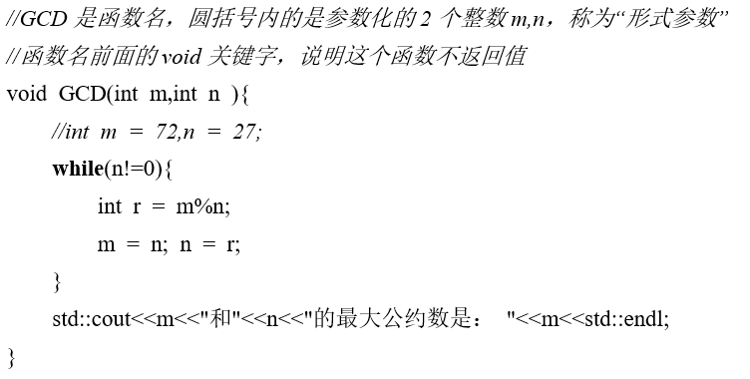
给 “求最大公约数的这段代码”起一个名字，即定义所谓的函数

Slide 7
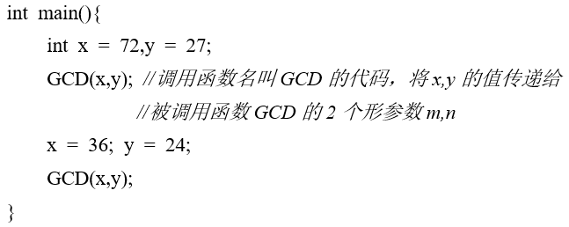
调用函数
一次编写、多次调用
一次编写、多次调用

Slide 8
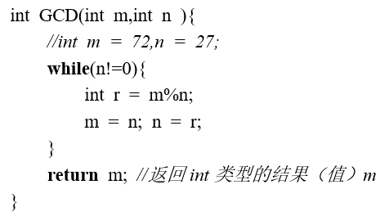
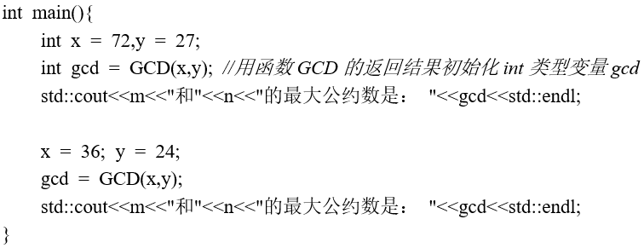
GCD函数名前面的void关键字，说明这个函数不返回值或者说返回类型是void（即无类型）。
也可以让被调用函数返回一个非void类型如int类型的一个值（结果），

Slide 9
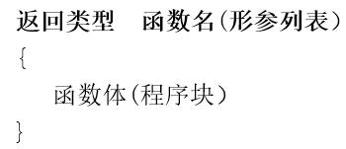
6.1.2 函数的定义
函数定义格式

Slide 10
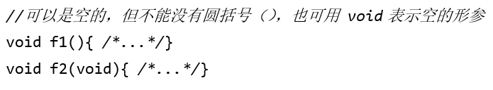
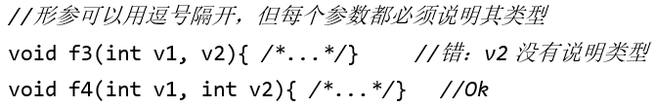
6.1.2 函数的定义
形参：函数可以有0、1或多个形参

Slide 11
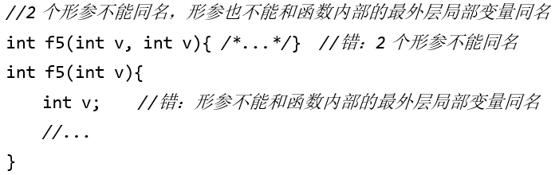
6.1.2 函数的定义
形参：函数可以有0、1或多个形参

Slide 12
6.1.2 函数的定义
返回类型：
每个函数都必须说明其返回类型
大多数数据类型都可以作为返回类型
返回类型也可以是void，说明该函数不返回值
用auto关键字，让编译器从函数的返回值自动推断函数的返回类型
函数可有多个return，这些return必须返回相同类型或能隐含转换为相同类型。

Slide 13
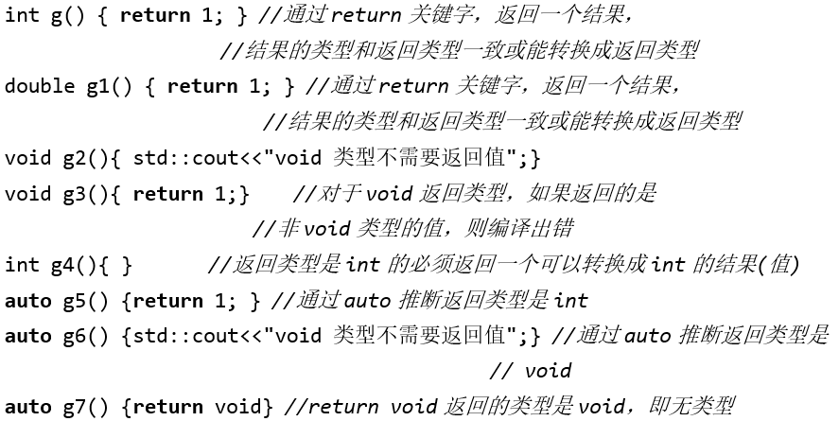

Slide 14
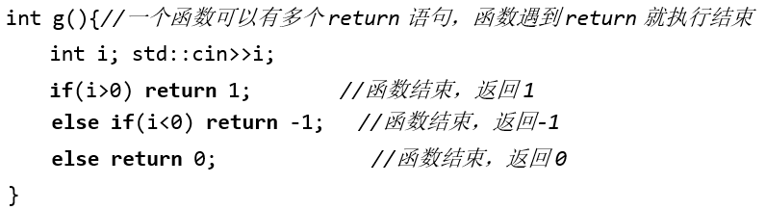

Slide 15
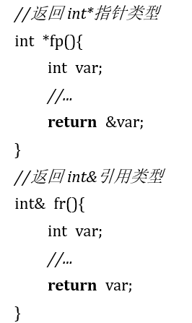
（5）不能返回非静态局部变量的指针或引用。例如：

Slide 16
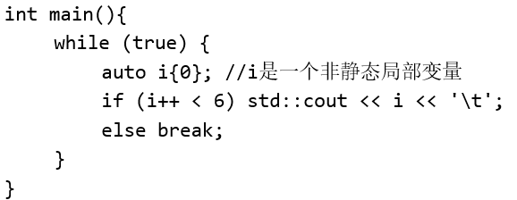
6.2静态（static）变量
定义变量时，如果前面有static关键字，这个变量就称为静态变量。
一个程序块（包括函数）中的局部变量根据是否静态变量可分为静态局部变量和非静态局部变量。前面接触的局部变量都是非静态局部变量。

Slide 17
函数中的变量可以定义成静态局部变量
“auto i{0};”修改为“static auto i{0};”

Slide 18
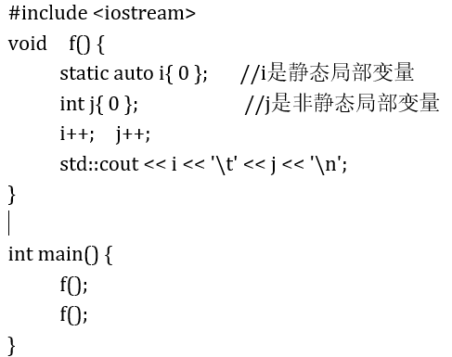
函数中的变量可以定义成静态局部变量

Slide 19

6.3 函数的形参
调用一个函数时，其形参被创建并用实参初始化。形参初始化和变量初始化是一样的。函数的形参分为：引用形参和非引用形参（也称值形参）。

Slide 20
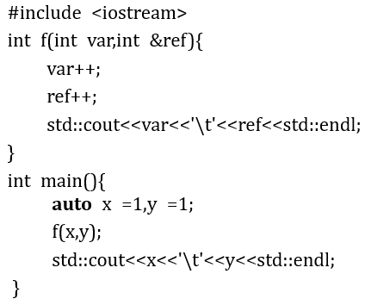
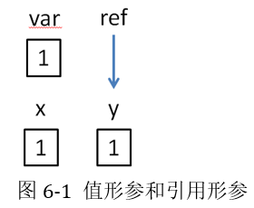

Slide 21
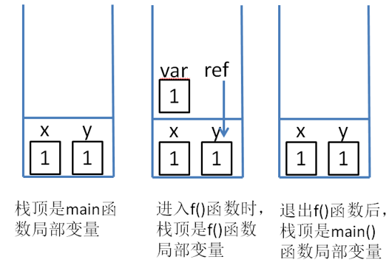

Slide 22
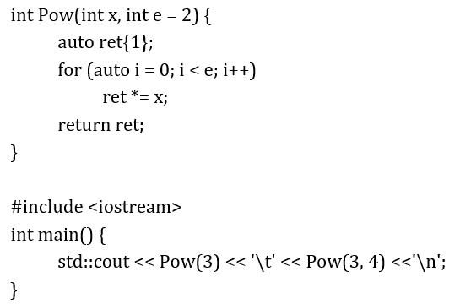
6.3.2 默认参数
函数的形式参数可以有默认值。例如：

Slide 23

6.3.2 默认参数
注意：定义函数时，有默认值的形参总是在非默认形参的后面，如果将Pow()函数写成如下形式：

Slide 24
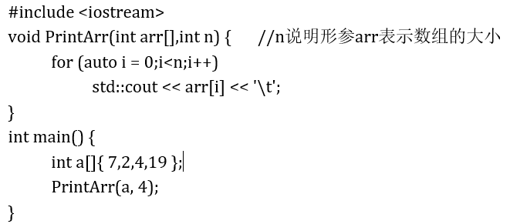
6.3.3 数组作为形参
可以将函数的形参写成数组的样子，除了这个数组形参外，通常还必须有另外的形参说明这个数组的大小

Slide 25

6.3.3 数组作为形参
当形参写成数组的形式，这个形参实际上并不是一个真正的数组，而是一个指向数组的指针变量，编译器实际上将上述函数转换成如下形式的形参：
即这个arr形参实际就是一个int*类型的指针变量，而并不是一个真正的数组。因此，不能对arr用Range for循环去访问其中的数组元素：

Slide 26
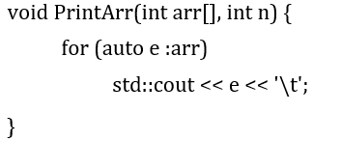
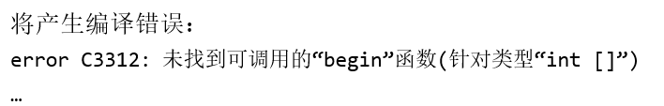
6.3.3 数组作为形参

Slide 27
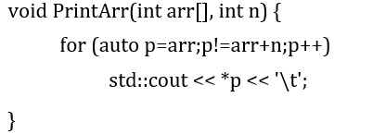
6.3.3 数组作为形参
当然，可以通过指针去遍历数组中的元素。

Slide 28
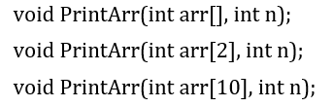
6.3.3 数组作为形参
因此，在数组形参中的[]里指定数组大小是没有任何意义的。下列都是等价的，最终都转化为最下面的指针形参的形式：

Slide 29
6.3.3 数组作为形参
引用形参：引用的就是一个数组，无需再用参数指定数组大小。
因为这个形参就是数组，在函数里，也可以用Range for去访问数组的元素。

Slide 30
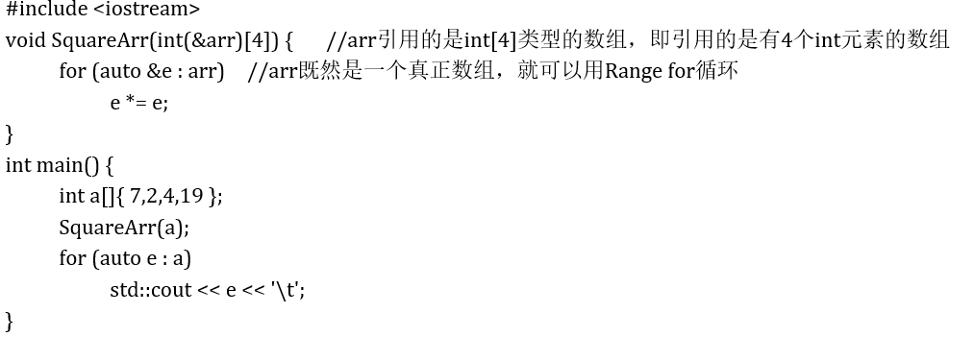
6.3.3 数组作为形参
引用形参：引用的就是一个数组

Slide 31

6.3.3 数组作为形参
形参可以是指向多维数组的指针，除最低维，其他维的大小必须指明
arr的类型是int (*)[4]，也即是它是一个指向数组类型int[4]的指针变量
arr++偏移的是int[4]大小，即4个整数占用空间大小

Slide 32
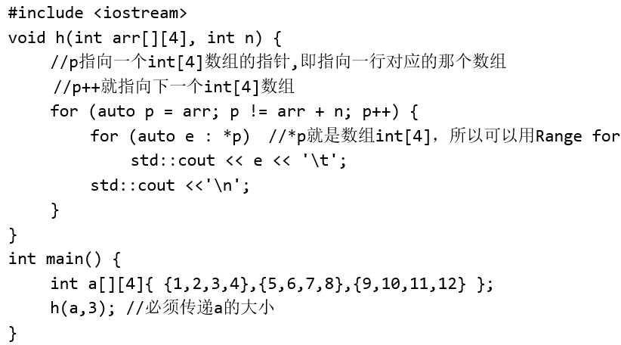

Slide 33
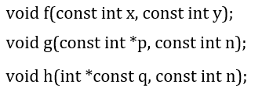
6.3.4 const与形参
函数的形参作为函数的局部变量，当然可以用const修饰。例如：

Slide 34

6.3.5 可变数目的形参
有时，无法提前预知给一个函数传递的参数个数，比如编写一个函数求一个学生的平均分数，但不知道实际运行中学生到底有几门课程。
C++从C语言中继承了一个3个点…的可变形参。
C++可用定义下列形式的能接受可变数目参数的形参。

Slide 35
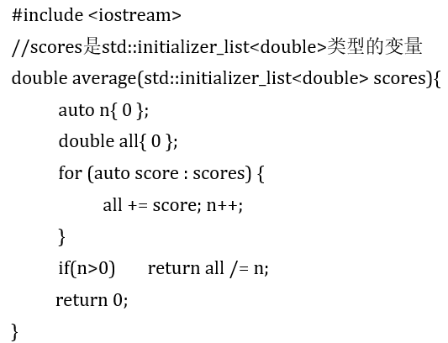
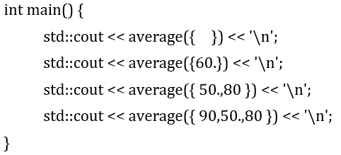
要使用std::initializer_list模板，需要包含头文件<initializer_list>，但<iostream>已经包含了该头文件。

Slide 36
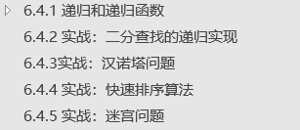
6.4 递归函数：调用自身的函数

Slide 37
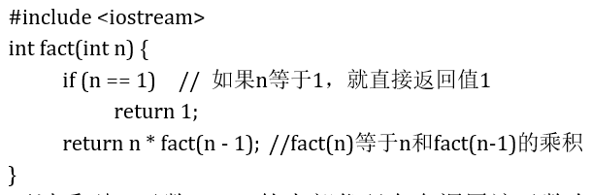
6.4.1 递归和递归函数
递归是一个任务分解的解决问题的方法，一个大的问题如果能够分解成和它类似的子问题，且子问题的解决方法和大问题是一样的，只不过问题的规模有所区别而已。这种情况下就可以采用递归的方法来解决这个问题。
n!=n*(n−1)!

Slide 38

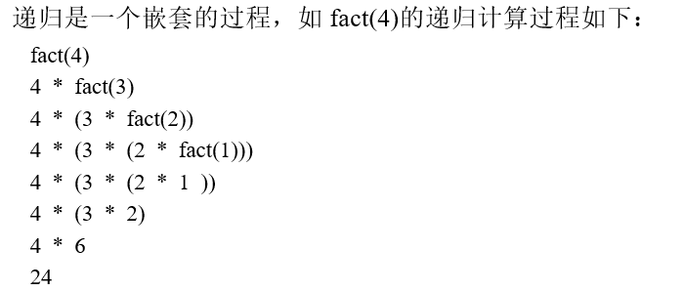

Slide 39
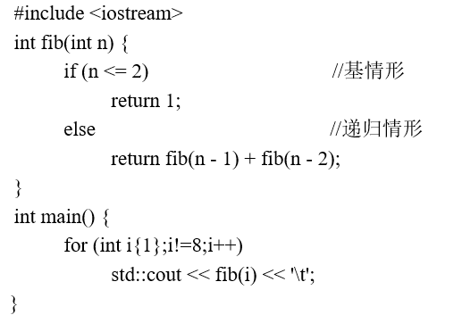
斐波那契数列

Slide 40

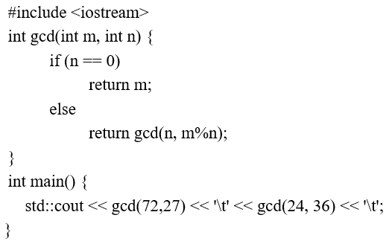
最大公约数

Slide 41
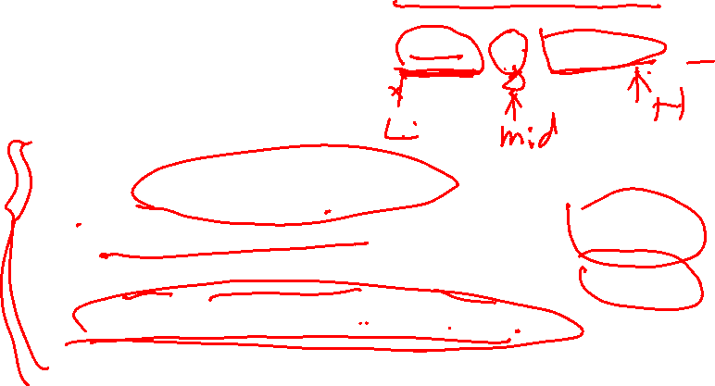
6.4.2 实战：二分查找
针对
基于有序的顺序表 (5,7,13,25,31,46,52)
基本思想
middle = n/2
比较key 和 Data[middle]
若key < Data[middle]：欲查找值在前半段
若key > Data[middle]：欲查找值在后半段
若key = Data[middle]：查找成功
若搜索区间已缩小到一个数据仍未找到：找不到
mid

Slide 42

6.4.2 实战：二分查找的递归实现
(5,7,13,25,31,46,52)
二分查找问题，可以看成一个递归问题：被分解为3个子问题：
1）和中间的元素的直接比较问题；
2) 左区间上的查找问题；
3) 右区间上的查找问题。
而左、右子区间的二分查找和原区间的二分查找过程是一样的。因此，可以写出基于递归的二分查找程序。

Slide 43
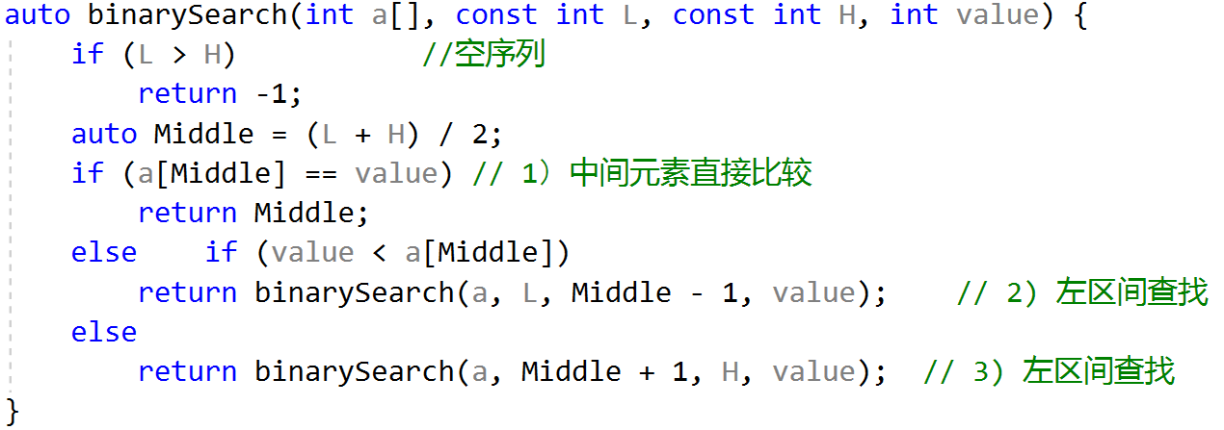
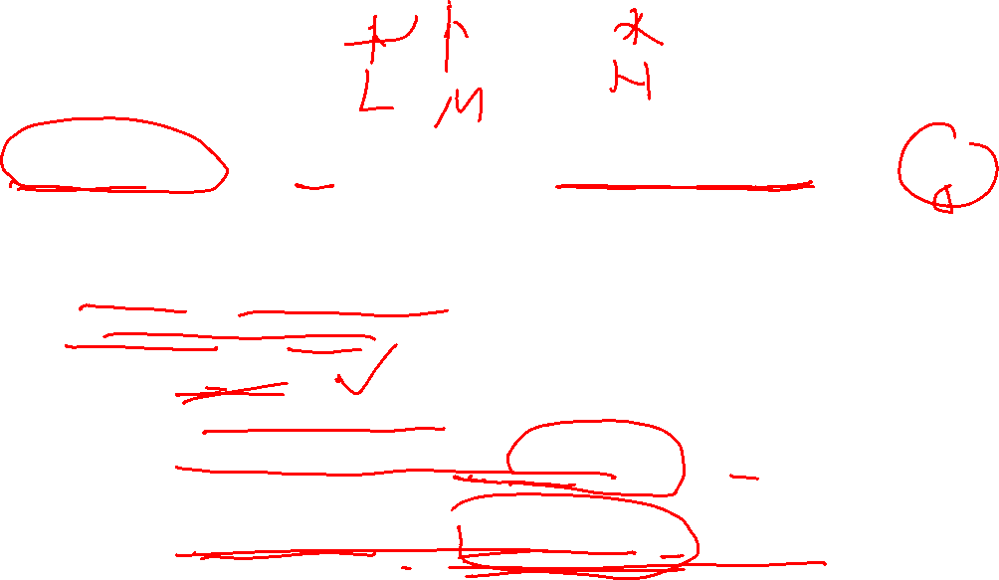
(5,7,13,25,31,46,52)
c
c
c

Slide 44
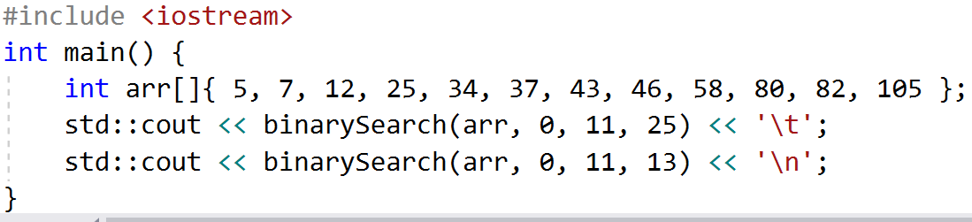
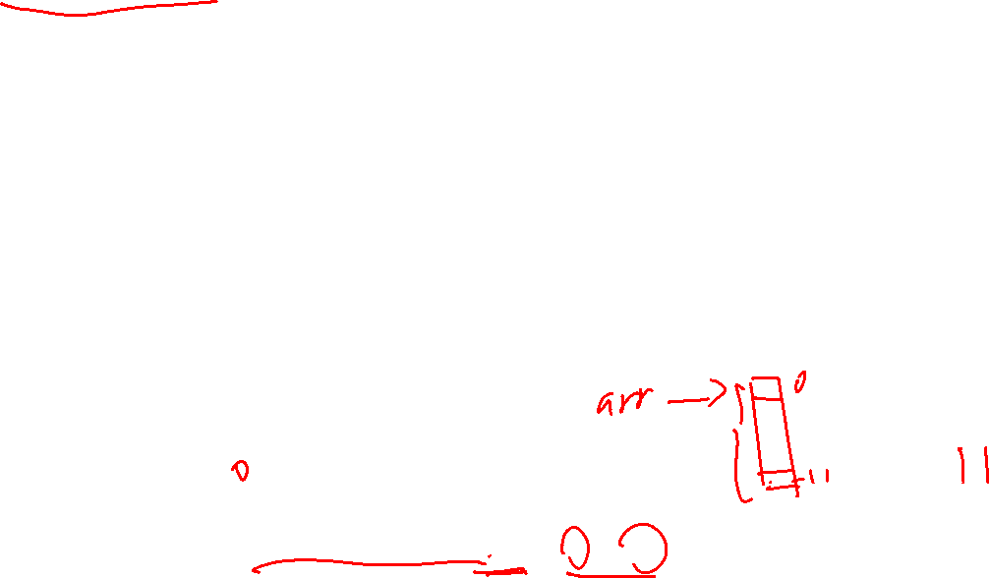

Slide 45
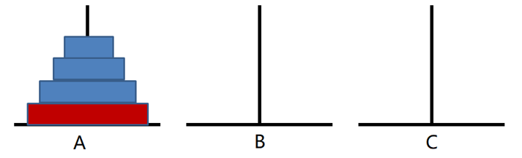

6.4.3实战：汉诺塔问题

Slide 46
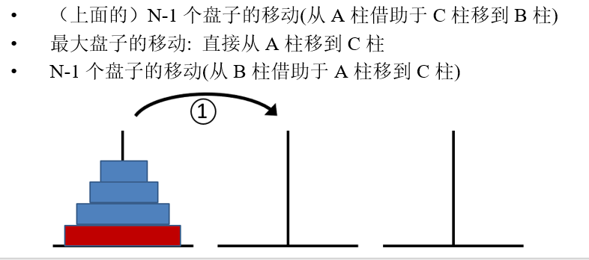
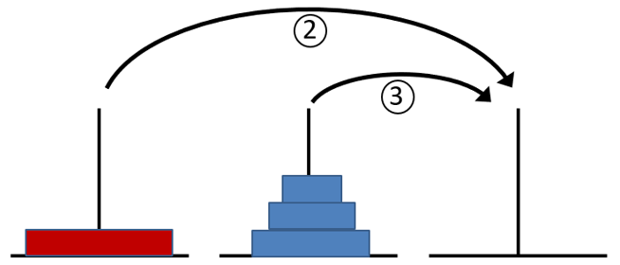
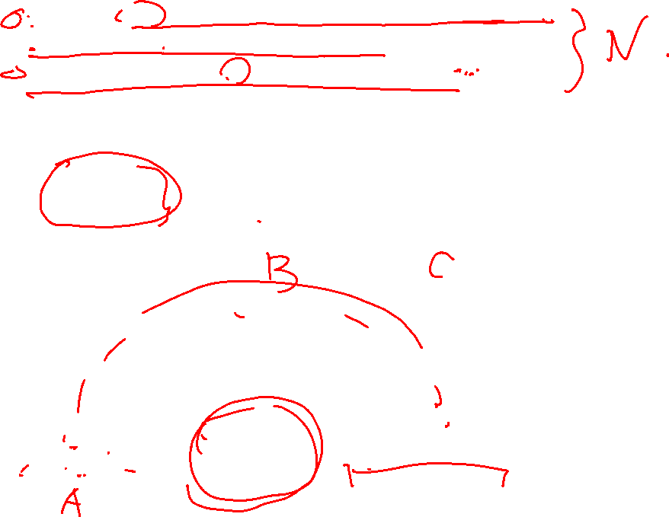

Slide 47
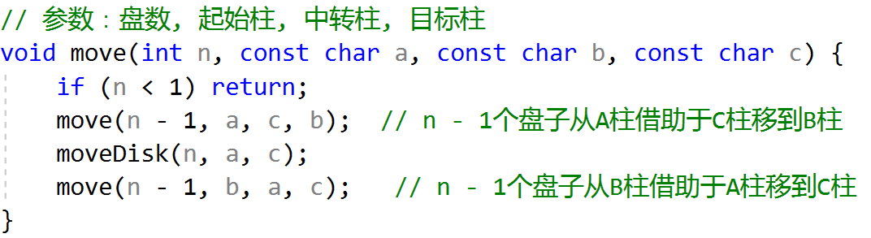
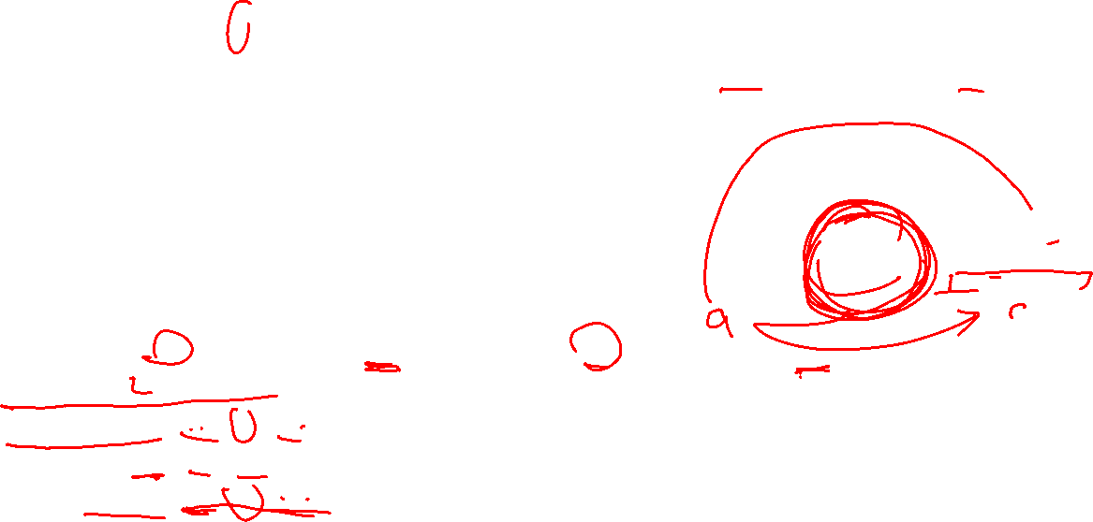

Slide 48
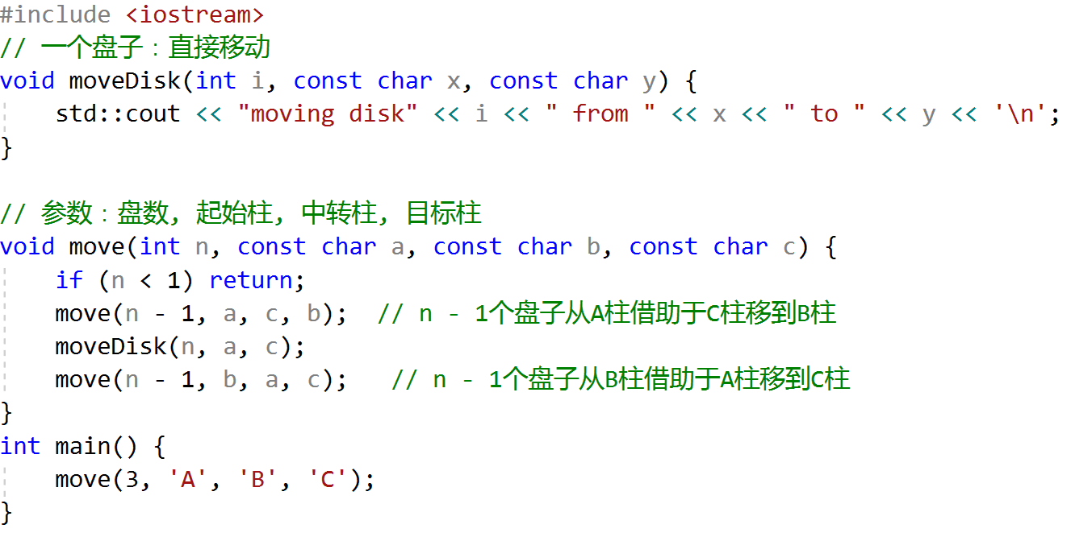


Slide 49
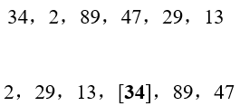
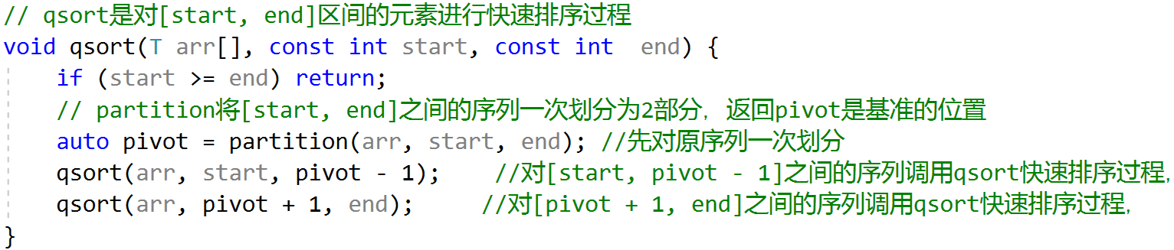
6.4.4 实战：快速排序算法
“一次划分”

Slide 50
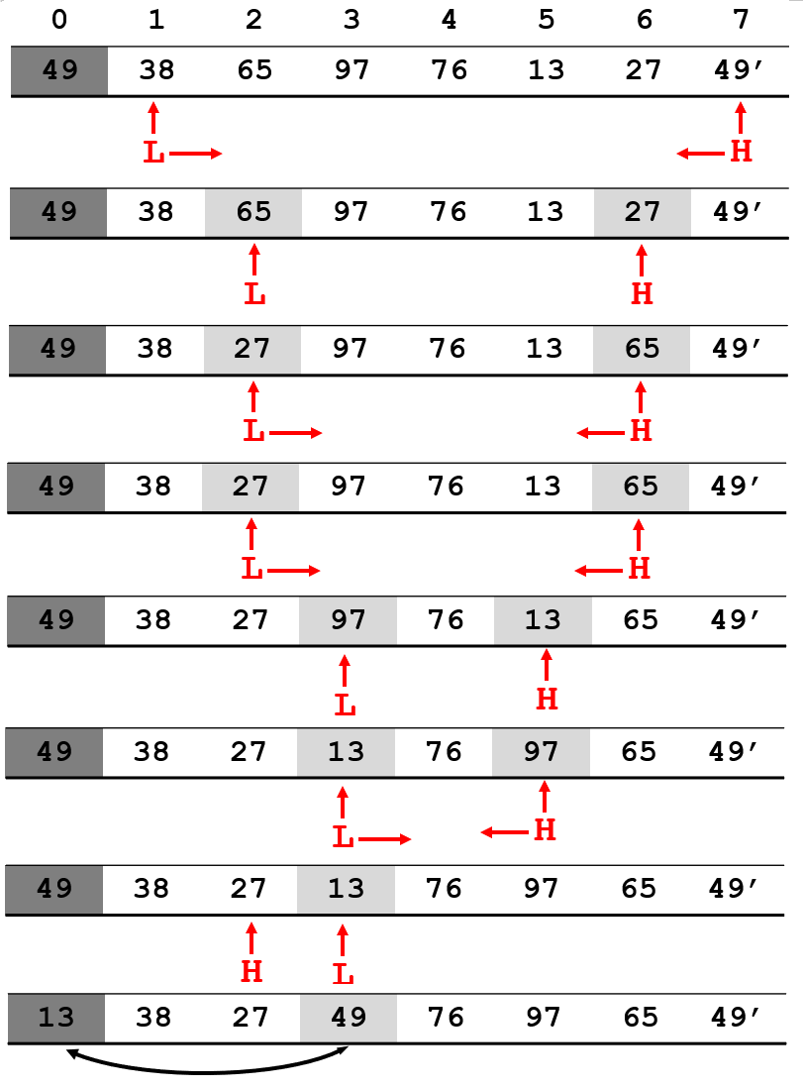

Slide 51


Slide 58


Slide 59
6.4.5 实战：迷宫问题
参看书（略）

Slide 60
6.5 函数重载与重载解析

Slide 61

6.5.1 函数重载
可定义多个同名不同签名的函数，称之为函数重载。
函数名及其形参列表构成了函数的签名，即只要函数的签名不同，就是不同的函数。

Slide 62

同一名字空间中的多个相同签名的函数，称之为重定义。
C++不允许重定义！

Slide 63


形参不同和形参是否const也无关
下面的2个同名函数f()（或g()）的形参是不同的：

Slide 64

如果函数不修改形参，应将参数声明为const。如：

Slide 65
6.5.2 重载解析
当有多个同名函数时，编译器根据实参来选择一个最合适的函数。这个选择最佳重载函数的过程称为重载解析。
重载解析的过程如下：
确定候选匹配函数集：同名的、可见的、数目匹配、可类型转换的同名函数。
按照实参和形参匹配度来选择最佳的匹配函数。匹配度分为：精确匹配、提升匹配、标准转换匹配、自定义转换匹配。

Slide 66



Slide 67
重载解析的结果有3种：
只有唯一的最佳匹配函数。匹配成功。
没有找到任何匹配函数。匹配失败。
找到多个可以匹配的函数，无法区分谁是最佳匹配。匹配失败。
对于有多个最佳匹配的，可以在函数调用时通过强制类型转换选择唯一最佳的匹配函数，例如可以使用f(3,static_cast<int>(5.6))将第二参数转换为int类型，这个时候f(int,int)就是唯一最佳匹配函数，匹配成功。

Slide 68

实参和形参匹配按照优先次序分为如下的四种类型：

Slide 69

6.5.3 const对象的引用或指针
在重载解析时，实参对形参的初始化和普通变量的初始化是一样的。
如，可以用const或non-const对象的指针或引用去初始化const对象的指针或引用，反过来，不能用const对象的指针或引用去初始化non-const指针或引用。

Slide 70


普通变量的初始化：

Slide 71


函数形参的初始化：

Slide 72


6.6 inline函数（内联函数）
用关键字inline声明为一个函数为inline函数（内联函数）。
编译器会将内联函数调用用函数体代码替换，称为内联展开。好处：提高效率
编译器不保证内联展开。如：循环、复杂函数体

Slide 73


6.7 constrexpr
constexpr关键字可以用来修饰一个变量或函数，表示这个变量或函数的值是编译时可评估的。也就是说变量或函数的值是编译时就能确定的值且不会改变。
constexpr修饰的变量必须初始化，且初始化表达式必须是一个常量表达式。

Slide 74


constexpr用于修饰一个函数时，表示这个函数的值可以是一个常量表达式，但也不一定是常量表达式，只有它的参数或返回值表达式是常量表达式时，它才是一个常量表达式。如果constexpr函数是一个常量表达式，则可以用它的值对constexpr变量进行初始化。

Slide 75



常量表达式就是在编译时能确定值的表达式，可以是一个文字量或者是const或constexpr修饰的常量表达式或constrexpr函数。

Slide 76


const和constexpr的区别：

Slide 77


重温const：

Slide 78

用const修饰返回值的函数不是常量表达式，而constexpr函数可能是也可能不是常量表达式。

Slide 79
6.8 实战：二维字符图形库ChGL

Slide 80


彩色显示器和图形库OpenGL
彩色显示器的屏幕实际是由很多像素构成的
OpenGL等图形库通过提供许多API函数给程序员，程序员调用这些API函数完成各种复杂的图形绘制任务。

Slide 81


二维字符图形库ChGL
控制台程序只能显示字符
控制台模拟彩色显示器：字符模拟像素，不同字符模拟像素颜色

Slide 82


二维字符图形库ChGL
API函数

Slide 83


frame_buffer: 存储画面图像
frame_buffer是一个字符color（char）类型的指针，指向动态分配的内存，用来表示帧缓冲器字符像素矩阵，

Slide 84


读、写framebuffer

Slide 85



初始化窗口：分配framerbuffer空间，清空颜色

Slide 86


清空窗口：将所有像素颜色设置为背景颜色

Slide 87


销毁窗口：释放帧缓冲器占用的内存

Slide 88


显示帧缓冲区的图像

Slide 89



测试一下

Slide 90

测试一下

Slide 91


绘制一个正弦sin曲线。

Slide 92



曲线绘制api函数plot()

Slide 93
关注
Youtube频道：https://www.youtube.com/c/hwdong
博客：https://hwdong-net.github.io
Twitter推特: https://twitter.com/hwdong
B站：hw-dong
腾讯课堂：hwdong.ke.qq.com

